Slide 1
(선권17 )
https://github.com/tjsrnjs17/YONGHWA_EV3

Slide 2
a
Notes:
영상 분석해서 어떻게 만들지 확인받고 싲작?

Slide 3
b
검은색 ->
오른쪽으로 90도
초음파 센서

Slide 4
b
{ 검은색 ->
안쪽 라인
(오른쪽회전) }
{ 초음파 ->
바깥쪽 라인
(왼쪽회전) }
초음파 센서

Slide 5
#힌트 오른쪽으로 돌지? 왼쪽으로 돌지? 어떻게 판단
트랙 조건
동작속도는 50%이하
이상이면 a4 찢어짐
변곡점 2개 이상
직선or 곡선 상관x
Notes:
영상 분석해서 어떻게 만들지 확인받고 싲작?

Slide 6
??
노랑 오른쪽 회전 후 전진
파랑 왼쪽
회전 후 전진
Notes:
영상 분석해서 어떻게 만들지 확인받고 싲작?

Slide 7
b
Notes:
영상 분석해서 어떻게 만들지 확인받고 싲작?

Slide 8
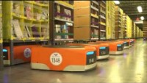

Slide 9
EV3
강사: 유선권

Slide 10
비행기는 어떻게 자기 위치를 파악 했을까?

Slide 11
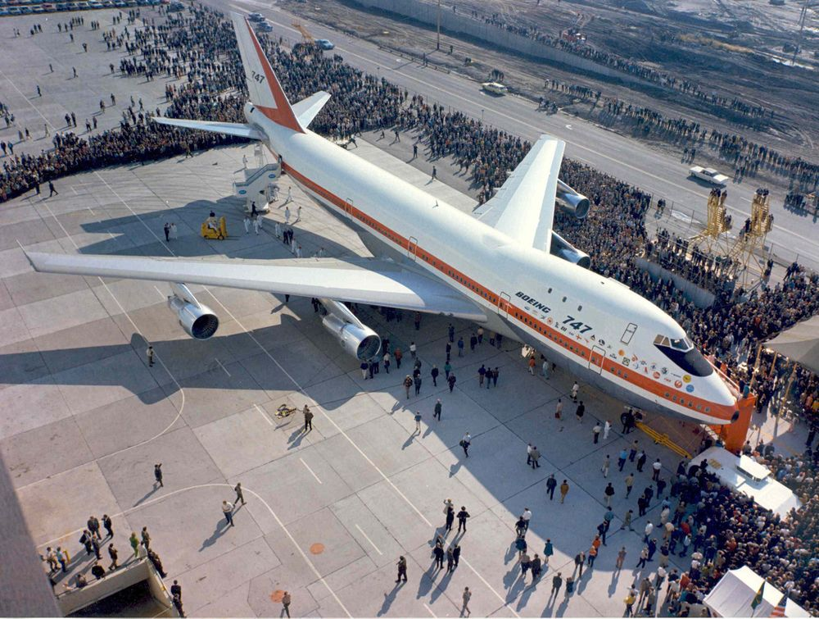
1983년 이후 GPS 민간 개방됨
대한항공 007편 관성 항법 장치 오류로 소련에 격추
이후 레이건 대통령이 GPS 민간 사용 허용 하게 됨
참고.1968년도에 보잉 747-100 나옴

Slide 12
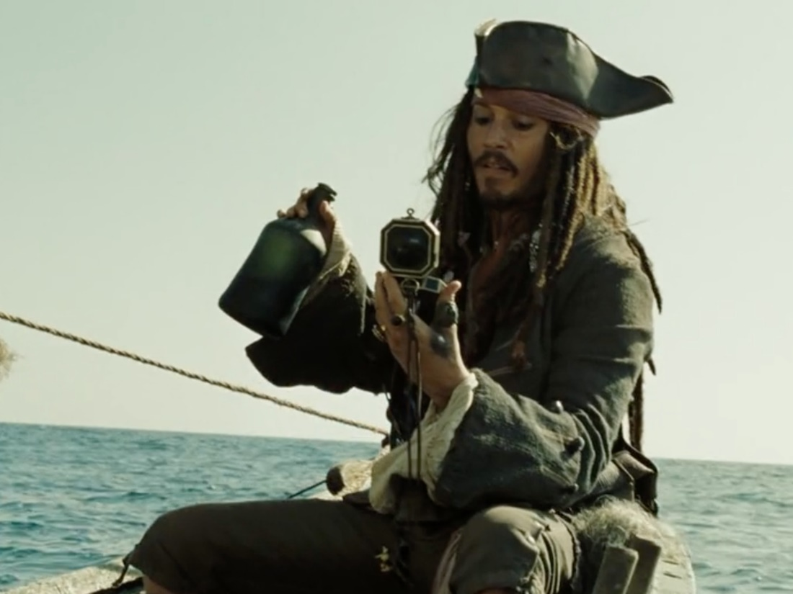
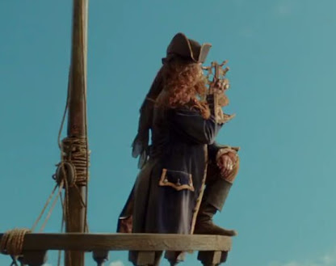
17세기 대항해시대처럼 나침반과 육분의?

Slide 13
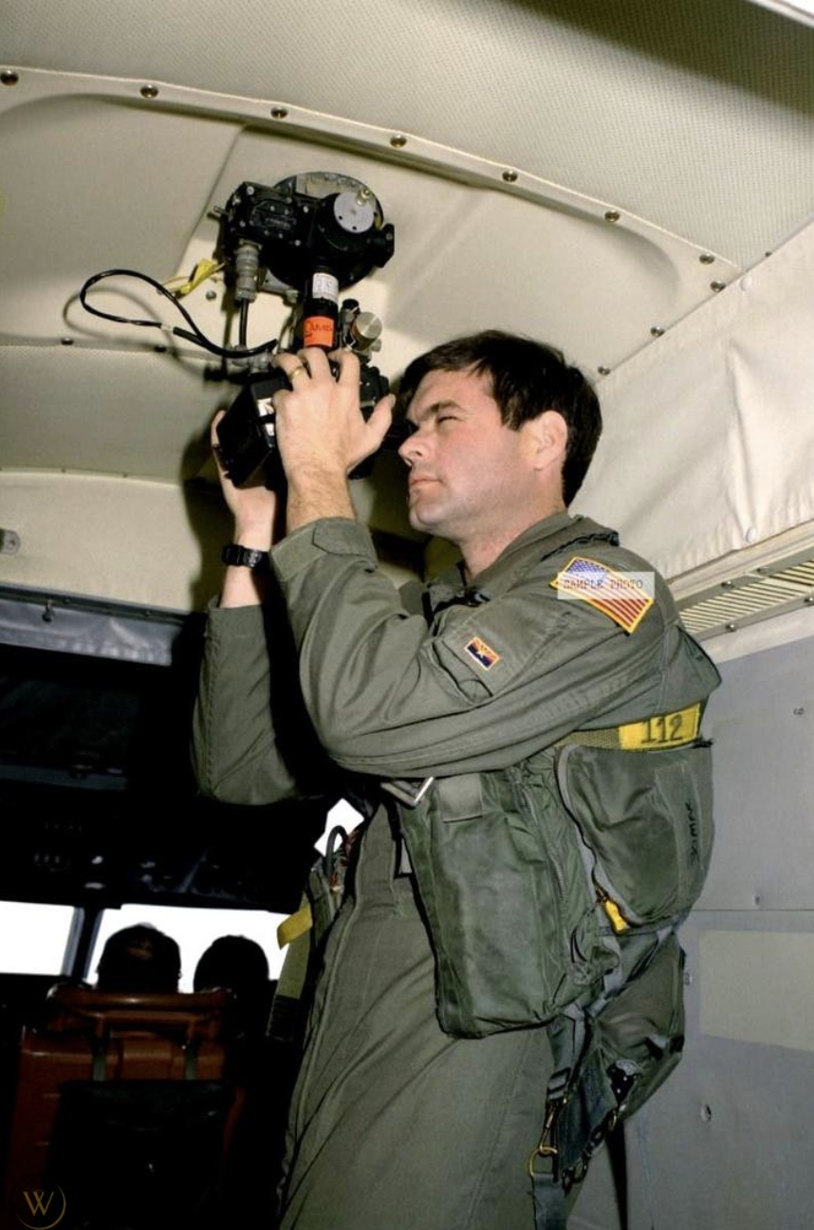
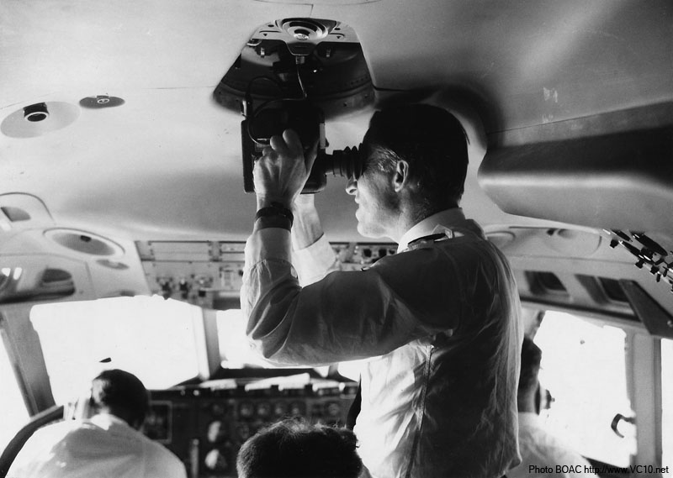
실제로 씀 -> 구름 있거나 빠른 비행기면..?
Notes:
WAS MADE BE KOLLSMAN INSTRUMENT CORP. AND USED BETWEEN 1945 AND 1986

Slide 14
원시 GPS인 육분의 없이 현재 위치 파악 하려면?

Slide 15
시작 위치, 속력, 시간, 각도
가속도 센서로 속력
속력x 시간 = 거리
10s
(0,0)
자이로 센서로 각도
(2,-1)

Slide 16
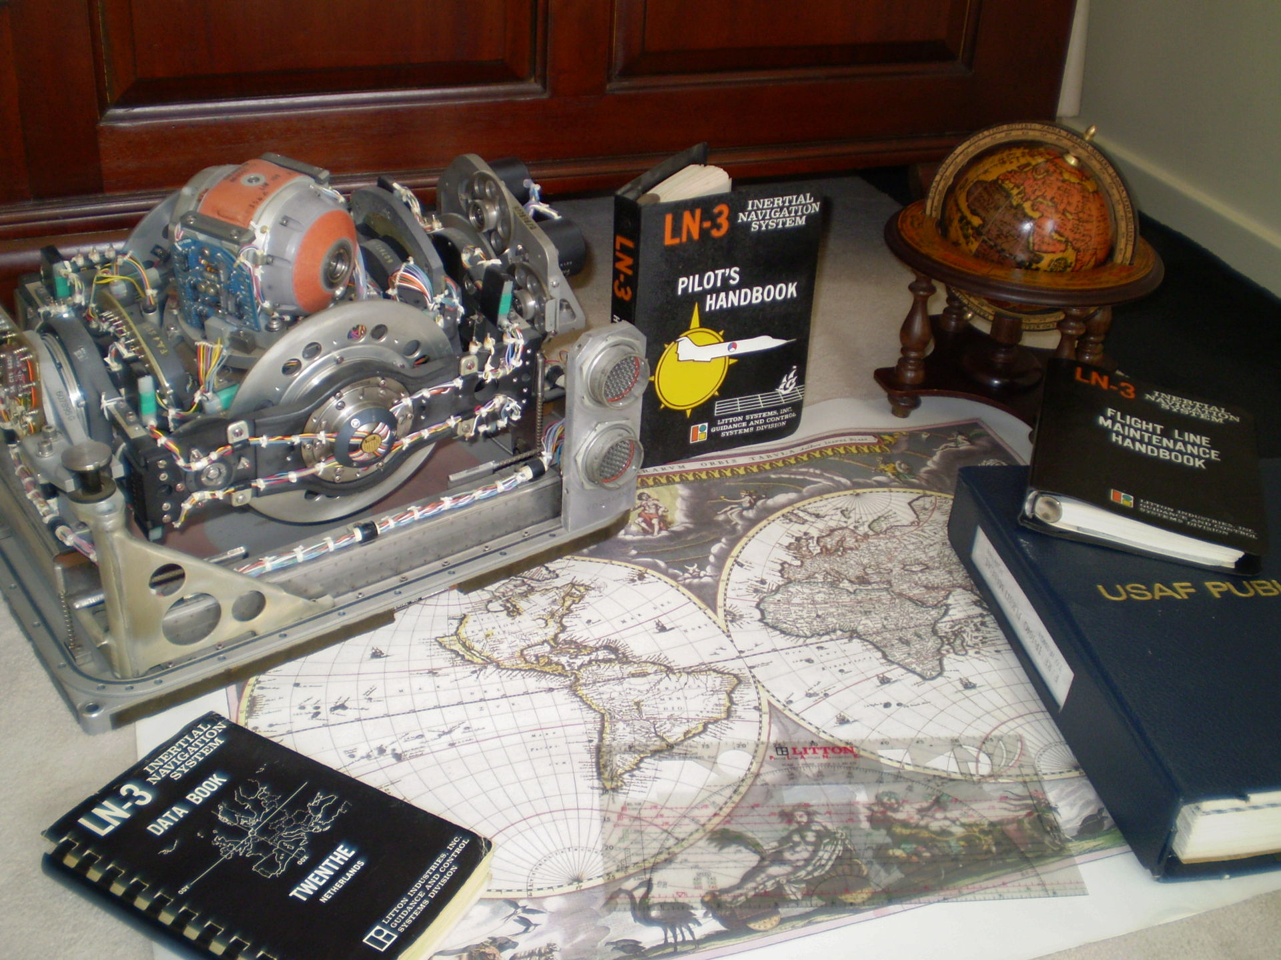
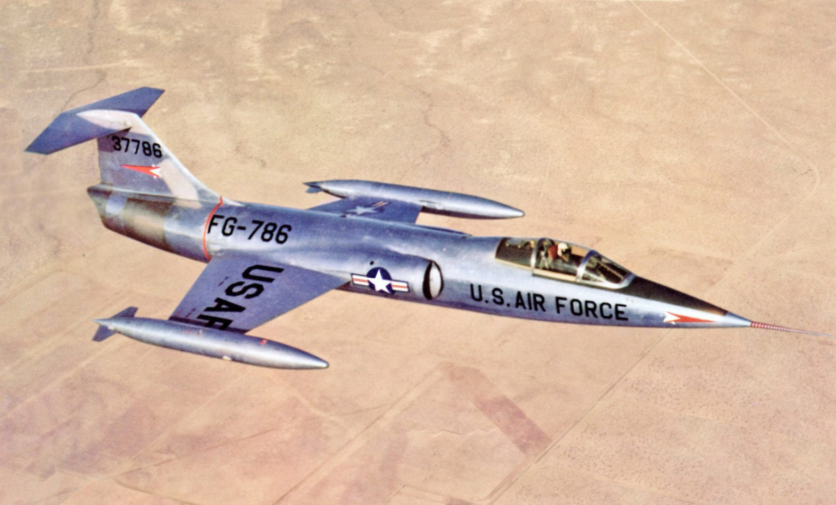
INS 관성항법장치
Notes:
엄청 빠른 f104 스타파이터

Slide 17
자이로 센서

Slide 18
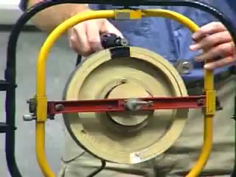
자이로스코프 원리
Notes:
https://youtu.be/ekzwbt3hu2k?t=128
북쪽으로 맞추고 돌리면 항상 북쪽만 가르키겠지

Slide 19
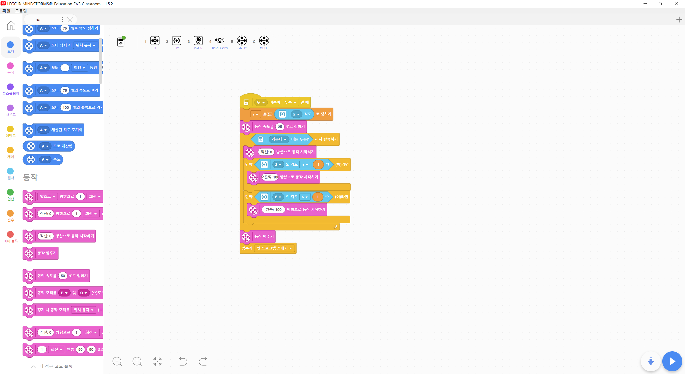
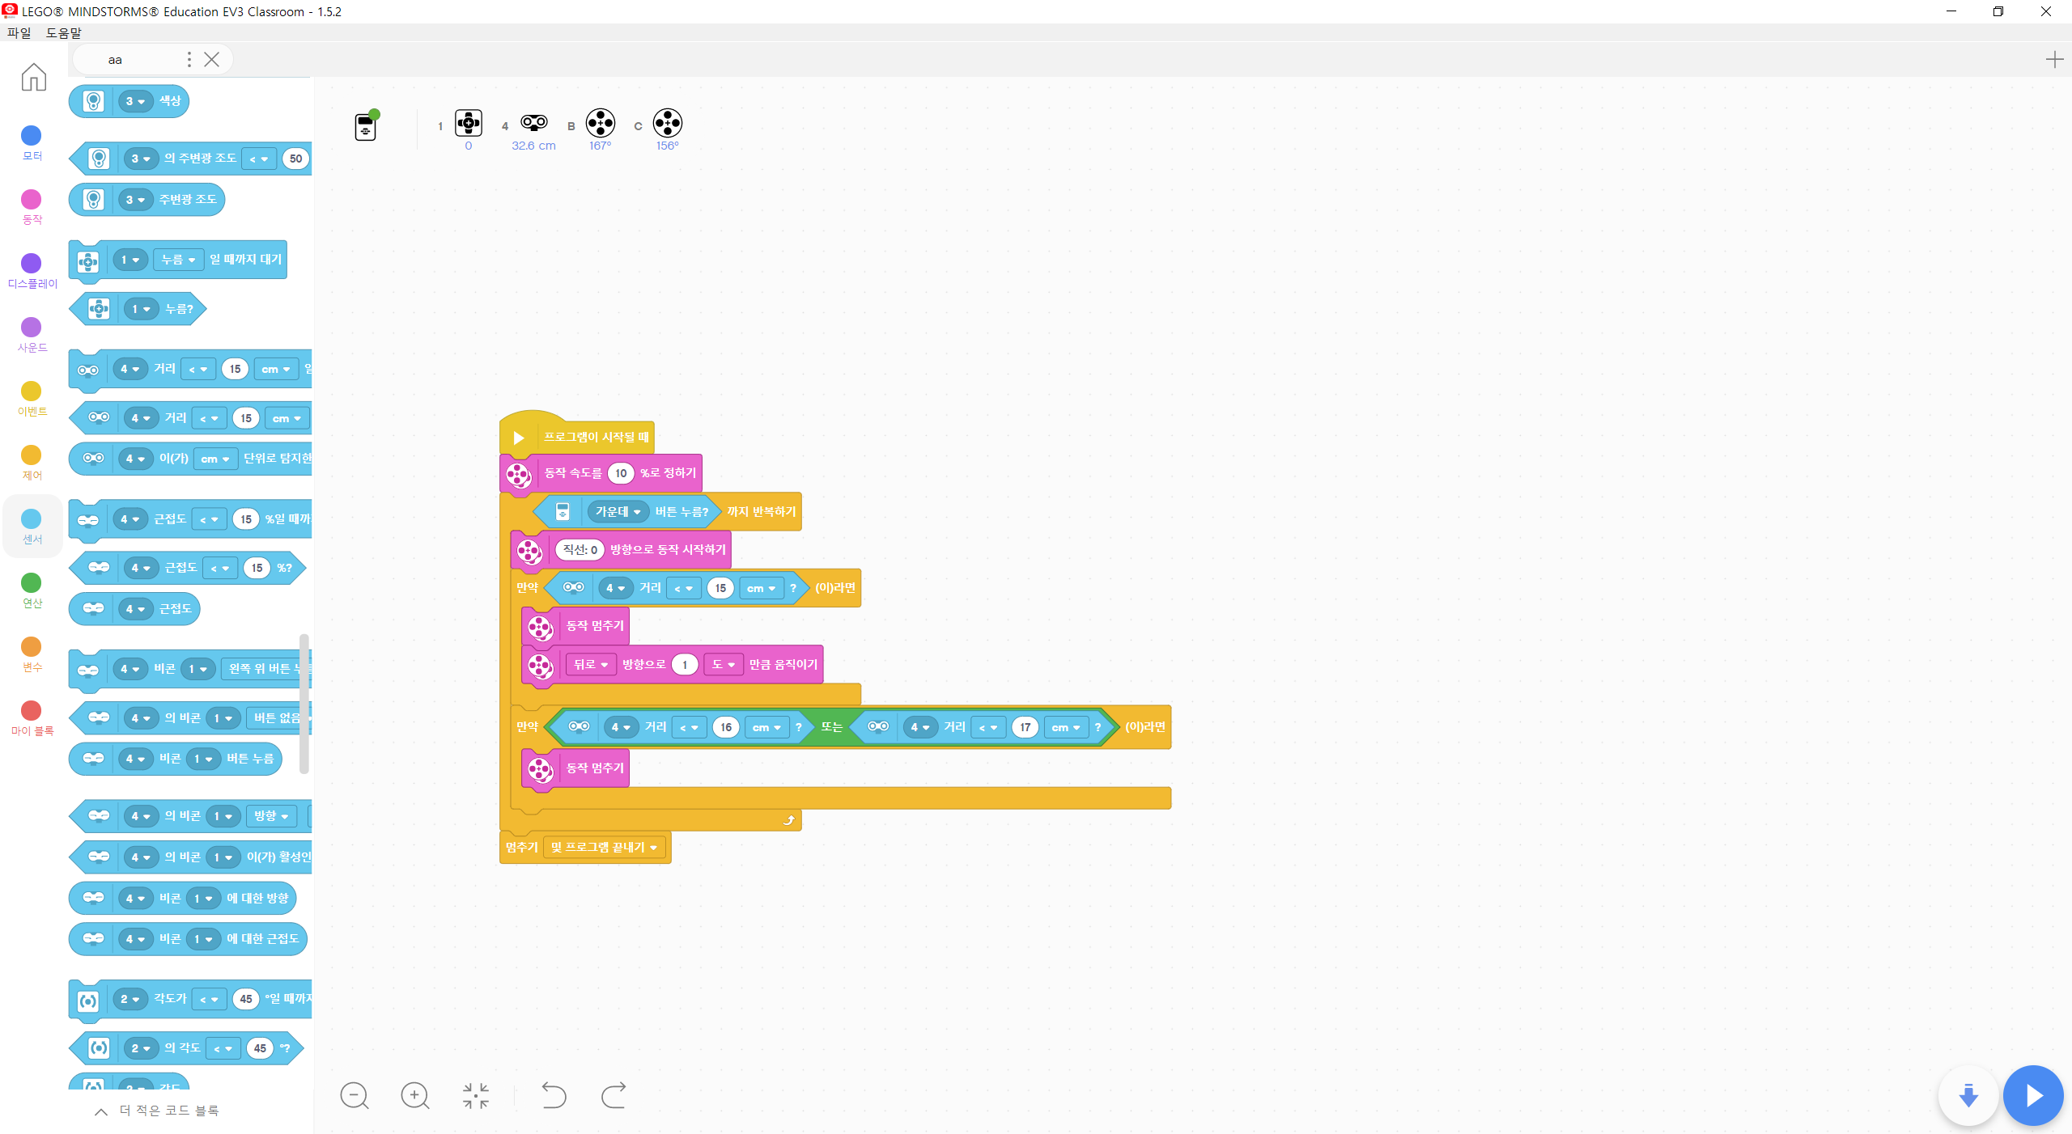
자이로 센서 조립완료 하고 연결하면

Slide 20
시작할 때 방향 유지

Slide 21
# 처음 각도 저장 # 처음 각도가 아니면 회전 현재<처음 --> 우회전 현재>처음 --> 좌회전
-
+

Slide 22
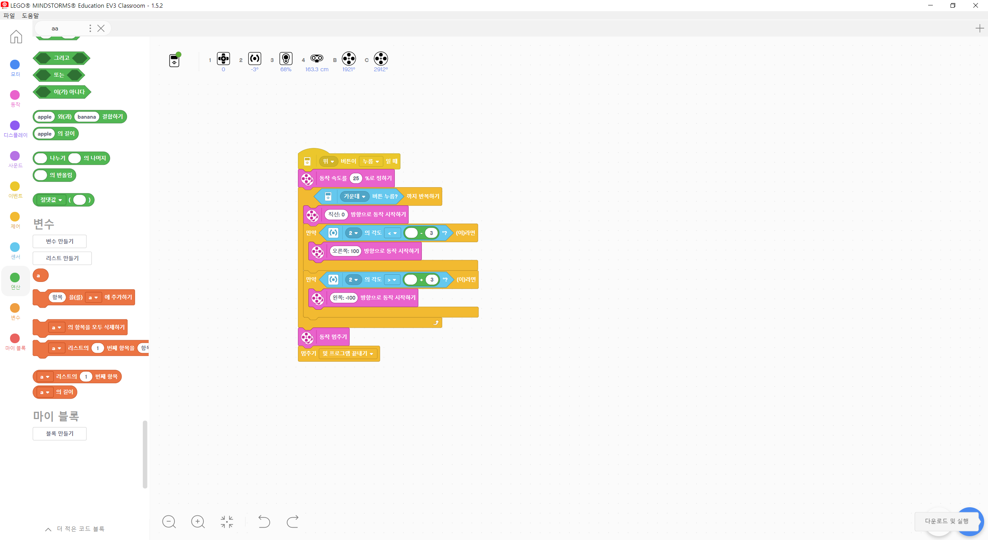
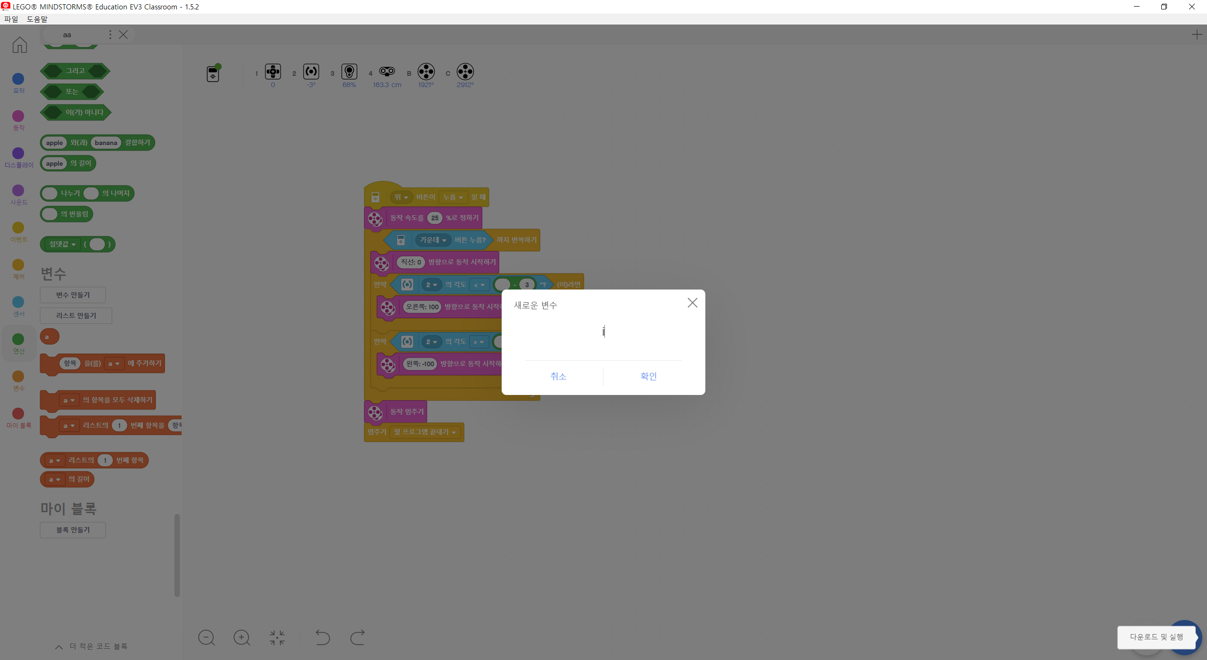
# 변수 생성

Slide 23
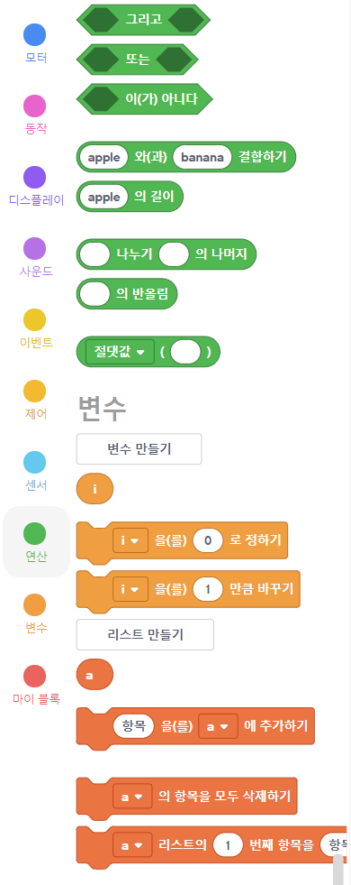
# 변수 생성
변수에 초기값 저장
현재<처음 --> 우회전
현재>처음 --> 좌회전

Slide 24
시작할 때 방향 유지

Slide 25
우회전/좌회전 *뱀처럼 움직임
계속 좌우로 움직임
우회전
좌회전

Slide 26
우회전/직진/좌회전
직진
우회전
좌회전

Slide 27
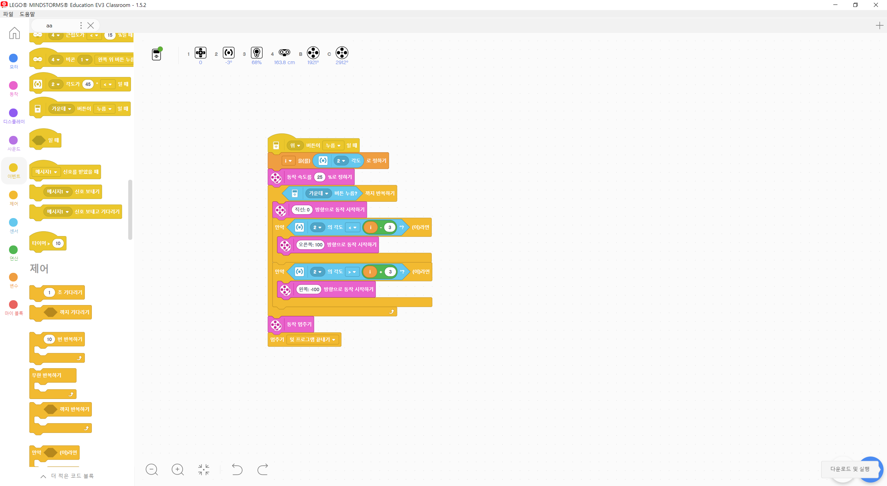
6도 변화는 무시 -> 오차 범위 지정

